Slide 1
1890
erkennt sich
erkennt sich
Bewusstsein
Bewusstsein
das Einzige, dessen Sein sicher ist
erzeugen auf noch unverstandene Art
erzeugt auf noch unverstandene Art
von klassischer Physik beschriebene Dinge
von klassischer Physik beschriebene Dinge
zum Beispiel das Gehirn
Materialismus ↔ Idealismus

Slide 2
erkennt sich
1940
Bewusstsein
das Einzige, dessen Sein sicher ist
erzeugen auf noch unverstandene Art
von klassischer Physik beschriebene Dinge
zum Beispiel das Gehirn
von Quanten-mechanik beschriebene Dinge
liefern Wahrscheinlichkeiten für Geschehnisse unter diesen

Slide 3
erkennt sich
2015
Bewusstsein
das Einzige, dessen Sein sicher ist
sinnloser Versuch
erzeugen auf noch unverstandene Art
von klassischer Physik beschriebene Dinge
sind Erscheinungen, Näherungen, sind nicht wirklich
sind näher an der Wirklichkeit, näher am Sein
von Quanten-mechanik beschriebene Dinge
können diese
auftauchen lassen

Slide 4
erkennt sich
Ausweg 1
Bewusstsein
erzeugen auf noch unverstandene Art
von klassischer Physik beschriebene Dinge
von Quanten-mechanik beschriebene Dinge
können diese
auftauchen lassen

Slide 5
Ausweg 2
von klassischer Physik beschriebene Dinge
erkennt sich
von Quanten-mechanik beschriebene Dinge, auch Bewusstsein
können diese
auftauchen lassen

Slide 6
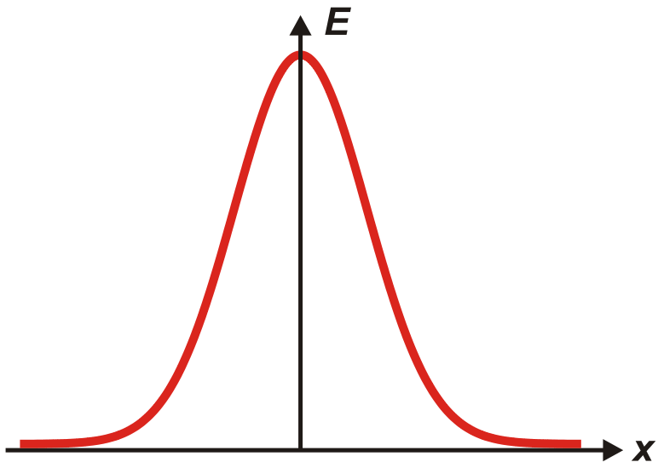
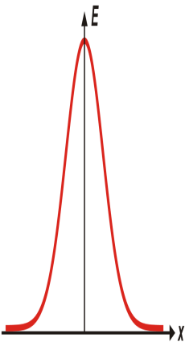
Verengung von Vorstellungs-vielfalt durch Sprache
Maximum der
Vorstellungsdichte
definiert
„normal“
Sprach-
„Druck“
„mir
san
mir“
weiser Bereich
wahnsinniger Bereich
Wachsende
Entfernung der Vorstellungswelt von der Wirklichkeit

Slide 7
v⁽¹⁾
μ
Z
μ
v⁽²⁾

Slide 8
Welt
A
B

Slide 9
A
Denken
B

Slide 10
Sender
Empfänger
Graubereich
1
Graubereich
1
Sicherheitsabstand
Sicherheitsabstand
0
0

Slide 11
H = H₁×H₂×H₃×H₄×H₅×H₆×H₇×H₈×H₉×H₁₀×H₁₁×H₁₂
H₇
H₇
H₁
H₁
H₂
H₂
H₈
H₈
H₃
H₃
H₉
H₉
H₄
H₁₀
H₄
H₁₀
H₅
H₁₁
H₅
H₁₁
H₆
H₁₂
H₆
H₁₂
verschränkt
nicht verschränkt

Slide 12
H = H_{I}×H_{II}×H_{III}
H = H_{I}×H_{II}×H_{III}×H_{IV}×H_{V}
H_{I}
H_{I}
H_{III}
H_{III}
t
H_{II}
H_{II}
H_{V}
H_{IV}

Slide 13

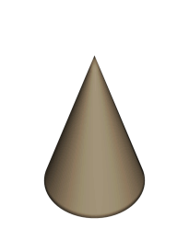

Slide 14

Prozess 2
Prozess 1

Slide 15




Prozess 1
Wigner
?
Wigners Freund
Prozess 1

